Slide 2
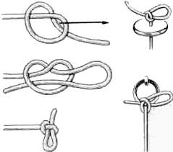
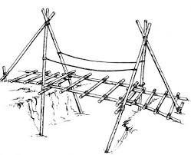
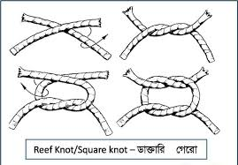
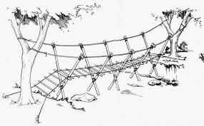

Slide 3
শিক্ষক পরিচিতি
নামঃমোঃহজালালখানঁ
সহকারীশিক্ষক(শরীর চর্চা) ।
আব্দুলকাইয়ুমদাখিলমাদ্রসা, দক্ষিনপারগেন্ডারিয়া, কেরানীগন্জ, ঢাকা-১৩১১ ।
মোবাইল: ০১৭৫৭৬০১৬৯৬
email:shahjalaltitu5@gmail.com

Slide 4
পাঠ পরিচিতি
শ্রেনী ঃ সপ্তম
বিষয় ঃ শারীরিক শিক্ষা ও স্বাস্থ্য
অধ্যায় ঃ দ্বিতীয়
পাঠ ঃ দড়ির বিভিন্ন অংশের কাজ
সময় ঃ ৪০ মিনিট
তারিখ ঃ ২৩-০২-২০২২ইং

Slide 5
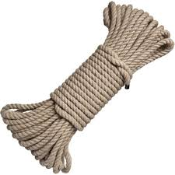
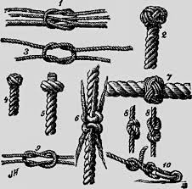
এ পাঠ শেষে শিক্ষার্থীরা…
দড়ির বিভিন্ন অংশের নাম জানতে ও চিহ্নিত করতে পারবে ।
দড়ির সাহায্যে বিভিন্ন ধরনের গেরো বাঁধতে পারবে ।
গ্যাজেট কি তা জানতে পারবে ।
হাইকিং করার সময় গ্যাজেট তৈরি করতে পারবে।

Slide 6
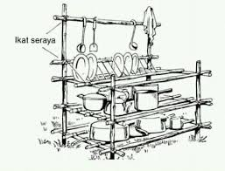
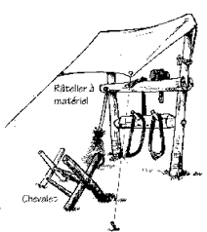
সপ্তম শ্রেনীর শিবক্ষাথীরা সবাই মিলে ছুটির দিনে বাসান চরে পিকনিকে গিয়েছিল ।
রাতে তারা কিভাবে সেখানে অবস্থান করবে কিছু বুঝে উঠতে পারছিল না । তখন রাজিন বলল আমাদেরকে স্কাউট শিক্ষক তাবু ও গ্যাজেট বানানো শিখিয়েছিল আজকে আমরা
সবাই মিলে দায়িত্ব ভাগ করে একেক জনে এক একটি করে কাজ করব। তখন তারা শাপিনকে দলনেতা ও রাফিনকে সহ দলনেতা বানিয়ে সবাই মিলে কাজ করা শুরু করে দিল ।

Slide 7
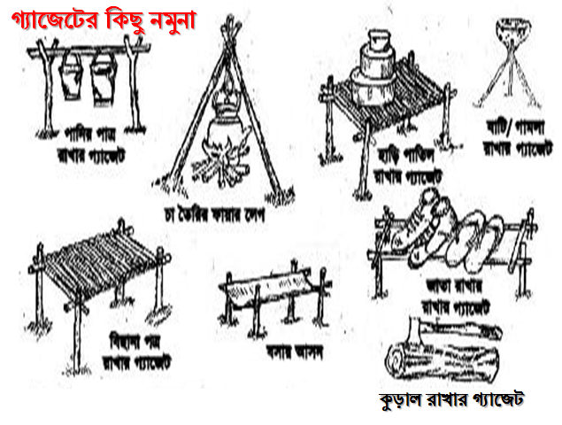
০১ । ল্যাশিং কত প্রকার ?
০২ । গ্যাজেট বলতে কী বুঝ ?
০৩। পিকনিকে গিয়ে শিক্ষাথীরা কীধরনের পরিস্থিতিতে পড়েছিল ব্যাখ্যা কর ?
০৪ । তুমি কী মনে কর রাজিন যেভাবে তাবু ও গ্যাজেট তৈরি করেছিল তা সঠিক । তোমার মতামত বিশ্লেষন কর ?

Slide 8
পাইওনিয়ারিং
স্কাউটিং –এ হাইকিং করার
সময় তাঁবুবাসকালে দড়ির
বিভিন্ন গেরো সম্পকে জানা ও বাস্তবপ্রয়োগ করাকে পাইওনিয়ারিং বলে।

Slide 9
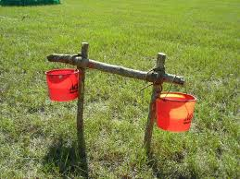
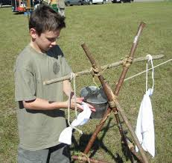
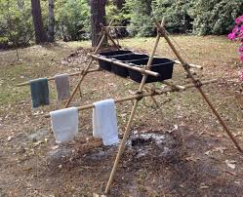
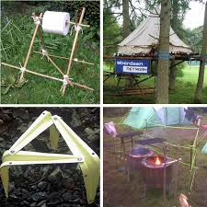
গ্যাজেট
তাঁবুতে বসবাসের জন্য গাছের ডাল বা বাশ দিয়ে তৈরি আসবাবপত্র রাখার ব্যবস্থাকে গ্যাজেট বলে।

Slide 10
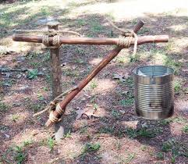
ল্যাশিং
দু-তিনটা বাঁশ বা কাঠকে একত্রে বাঁধার জন্য দড়ি দিয়ে পেঁছিয়ে বাঁধাকে ল্যাশিং বলে।পুল,ঘর,মাচা ও গ্যাজেট তৈরি করতে ল্যাশিং ব্যবহার করা হয়। ল্যাশিং চার প্রকার ।

Slide 11
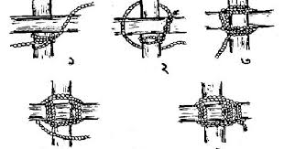
ল্যাশিং চার প্রকার । যেমন:-
১। স্কোয়ার ল্যাশিং
২। ডায়াগোনাল ল্যাশিং
৩।পোল এন্ড শিয়ার ল্যাশিং
৪। ফিগার অব এইট ল্যাশিং

Slide 12
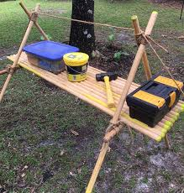
মূল্যায়ন
ল্যাশিং কাকে বলে ?
পাইওনিয়ারিং কি ?

Slide 13
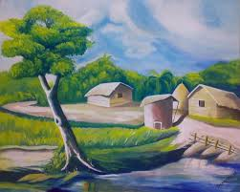
বাড়ীর কাজ
বিভিন্ন ধরনের দড়ির ব্যবহার খাতায় লিখে আনবে

